Slide 1
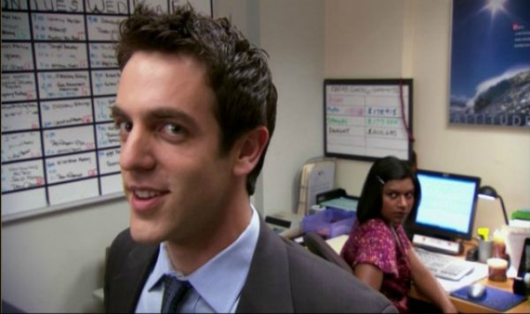
les pires scènes vécues
par les stagiaires N°3

Slide 2
BalanceTonStage compile les phrases entendues et les pires scènes vécues par les stagiaires

Slide 3
Camille, l'une des étudiants à l'origine de 'Balance ton stage', raconte comment l'idée est née d'une expérience personnelle : 'Ma première expérience de stagiaire m'a confrontée au sexisme ordinaire en entreprise. Aux remarques déplacées sur la vie intime s'ajoutaient des discours stéréotypés sur la façon de travailler des femmes. Bref, du sexisme ordinaire. Les propos sexistes se sont multipliés et ma colère avec, mais j'étais enfermée dans une escalade d'engagement : quand on laisse passer une fois, difficile de mettre un stop'.

Slide 4


Slide 5


Slide 6


Slide 7


Slide 8
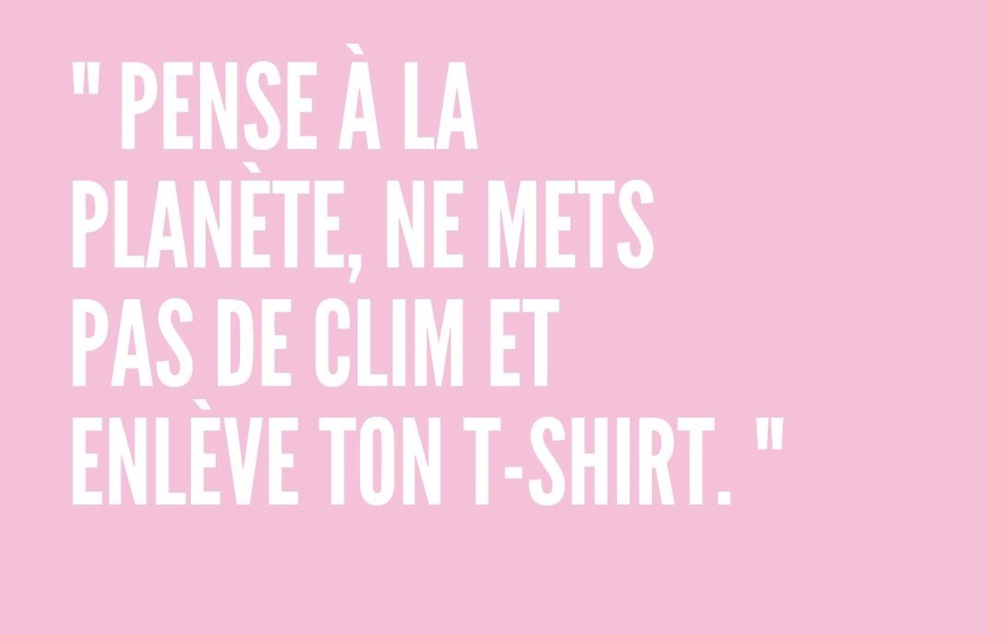

Slide 9
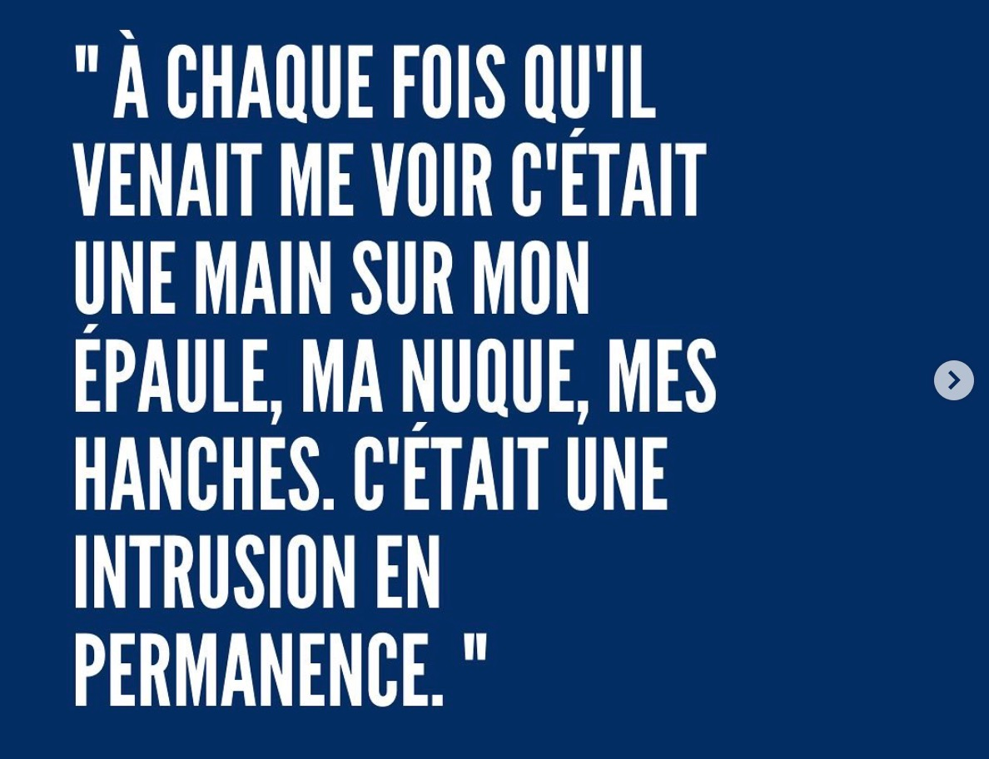

Slide 10


Slide 11


Slide 13
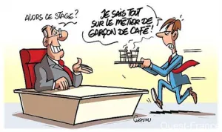

Slide 14


Slide 15
C’était
les pires scènes vécues
par les stagiaires

